Slide 1
Концепция и задачи отраслевой площадки — Российский институт нефти
ПАО «Газпром нефть»
12.03.2019

Slide 2







Проблематика
Большинство проектов основаны на иностранных продуктах
ПРОЕКТ НЕФТЕПЕРЕРАБОТКИ
ИНОСТРАННЫЙ ЛИЦЕНЗИАР
EPC-подрядчик
БАЗОВЫЙ ПРОЕКТ
ВЕНДОР — ЛИСТ
Аккредитованные
поставщики
характеристики оборудования
материалы производства
Используют иностранные стандарты (преимущественно США)
Доля
российских производителей
Преобладание иностранных продуктов
реакторы и колонны
печи
насосы и компрессоры
теплообменники
КИП и автоматика
…
Иностранные лицензиары и EPC-подрядчики, для сохранения гарантии, используют продукцию своих производителей

Slide 3


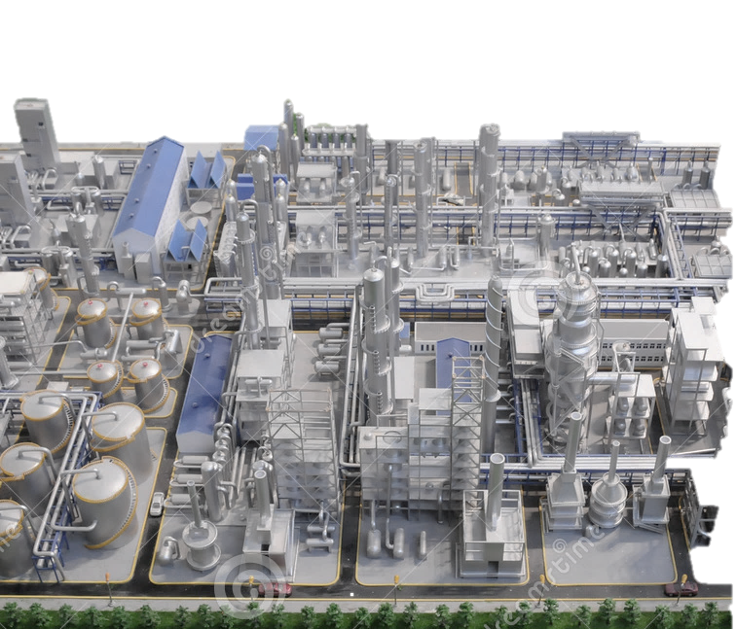
Оборудование
Требования к изготовлению оборудования
Запорно-регулирующая арматура
API Spec 6D
2008
Емкостное оборудование
ASME BPVC
API 661
Насосное оборудование
API-610
Компрессорное оборудование
центробежные
поршневые
винтовые
API-617
API-618
API-619
3

Slide 4



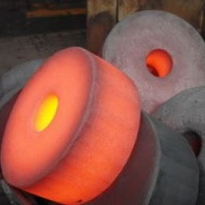

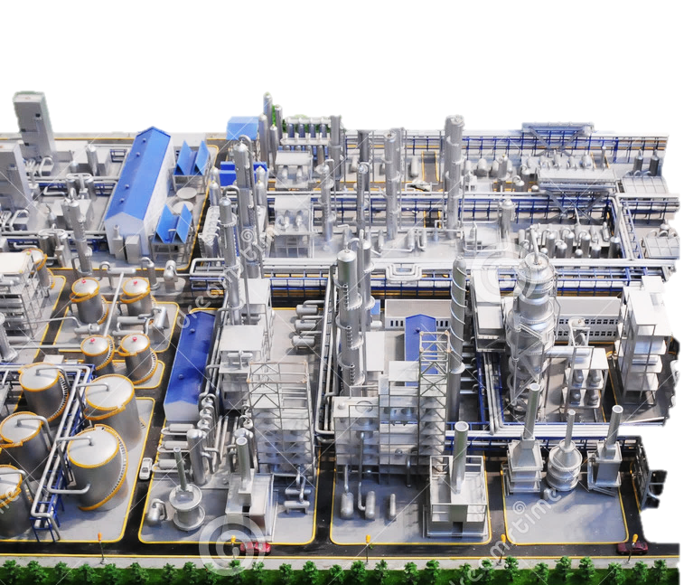
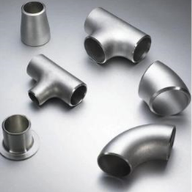
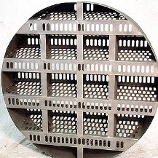
Материалы
Требования к материалам и комплектующим
Поковки
      Стандарт на материалы
      ASTM SA182 GR. F22, SA 336 GR. F22, SA 541 GR. 22V
Реакторное оборудование
Колонное оборудование
Сепараторы
Фитинги, фланцы и пр.
  Стандарт на материалы
  ASTM SA335 GR. P22, SA234 GR. WP22
Коксовые камеры
Внутренние устройства
    Стандарт на материалы
    ASTM SA240 GR. 321 или 347
4

Slide 5

Российские производители испытывают затруднения с подтверждением соответствия продукции требованиям API
БАРЬЕРЫ
Монограмма
на соответствия требованиям API
РОССИЙСКИЕ ПРОИЗВОДИТЕЛИ
ПРОЕКТ НЕФТЕПЕРЕРАБОТКИ
Доля
российских производителей

Slide 6

Ограничения санкционной политикой
API, являясь американской ассоциацией, вынужден поддерживать санкции.
Санкции
Отзыв монограммы
на соответствия требованиям API
Поставка оборудования компаниям и проектам, находящимся под САНКЦИЯМИ США и ЕС
ВСЕ
ПРОИЗВОДИТЕЛИ
Санкционная политика несет в себе возникновение не только проблем с поставками, но и возникновением «институциональной пустоты» для всех представителей рынка.

Slide 7
  Проблематика
  Низкое вовлечение российских производителей в реализацию нефтеперерабатывающих проектов компаний ТЭК
  Ограничения доступа к технологиям и возможности повышения уровня качества продукции поставщиками РФ
  Ограничение рынков реализации продукции для российских производителей, в т.ч. на международных проектах
  Значительные риски санкционной политики как для лицензиаров, производителей, так и для заказчиков

Slide 8



Предложения
Создать среду для роста применения и продвижения
российских технологий и оборудования на рынке
Консолидировать усилия и компетенции отрасли по разработке
и внедрению новых российских технологий и оборудования — совместно осуществлять технологическое развитие и быть технологически независимыми
Создать платформу для митигации рисков санкционной политики
и протекционизма западных производителей, в случаях где отечественный производитель способен конкурировать
Необходимо сформировать альтернативный API отраслевой центр компетенций – Российский институт нефти (РИН)

Slide 9



Предложение — создать Российский институт нефти (РИН)
Функционал:
продвижение российского оборудования и технологий на рынке
создать среду для роста применения российских технологий и оборудования посредством разработки единых отраслевых требований
консолидация информации об имеющихся компетенциях
создание платформы для взаимодействия с целью разработки новых российских технологий и продуктов
совместное решение проблем отрасли
аккумулирование в едином цифровом пространстве необходимые отрасли информационно-аналитические данные
Производители
ВИНК
РИН
EPC
подрядчики
Лицензиары
Проектные организации

Slide 10


Концепция формирования единых отраслевых требований
Российский институт нефти
ВИНК
Производители
EPC-подрядчики
(в том числе зарубежные)
Формирование
модели принятий решения
на основе баланса интересов и консенсуса
Единые отраслевые требования
Лицензиары(в том числе зарубежные)

Slide 11
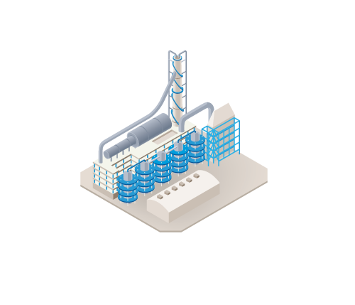

Концепция работы РИН при применении иностранной технологий
Международные
стандарты
Российское регулирование
Инвестиционные проекты
Оборудование и МТО
Российский продукт
Иностранная технология
Строительство
Обоснование безопасности
РИН
Отраслевые требования РИН
Предлагается через РИН разработать единые отраслевые требования, которые бы стимулировали применение конкурентноспособных российских продуктов

Slide 12
Развитие имеющихся наработок российских технологий в нефтепереработке позволит значительно повысить применение отечественной продукции
Гидрокрекинг
российские лицензиары потенциально могут выйти на уровень лучших иностранных аналогов
необходима колабборация для развития комплексных решений
координация и консолидация информации о компетенциях придаст ускорение для разработки новых российских технологий и продуктов
Коксование
Риформинг
Гидроочистка
Алкилирование
Производство серы/водорода
Российский институт нефти
Станет такой отраслевой площадкой
Изомеризация

Slide 13
Проект решения
Поддержать целесообразность создания и развития отраслевой площадки — Российский институт нефти

Slide 14
Контактная информация
ПАО «ГАЗПРОМ НЕФТЬ»
Дирекция по закупкам и капитальному строительству
Начальник Департамента Капитального Строительства
Гуреев Сергей Николаевич
РФ, 191186, г. Санкт-Петербург, ул. Большая Морская, д. 15, лит А
тел: (800) 700 3152, (812) 363 3152 (29-35), (078) 29-35
факс: (800) 700 3151, (812) 812 3151
моб: +7(921)-900-66-84
Gureev.sn@gazprom-neft.ru
www.gazprom-neft.ru

